Slide 1



دست آورد های آمریت کتابخانه عمومی
بابت سال 1403 و 1404
امارت اسلامی افغانستان
وزارت تحصیلات عالی
پوهنتون فاریاب
معاونیت تحقیقات و مجله علمی
آمریت کتابخانه

Slide 2
﷽

Slide 3

کتابخانه عمومی پوهنتون فاریاب به عنوان قلب علمی پوهنتون، نقش مهمی در دسترسی به منابع معتبر و ارتقای ظرفیت های علمی استادان و محصلان ایفا میکند.

Slide 4

این کتابخانه با فراهم سازی منابع آموزشی و تحقیقاتی، زمینه ی رشد علمی و فرهنگی را برای استادان و محصلان فراهم ساخته است.

Slide 5
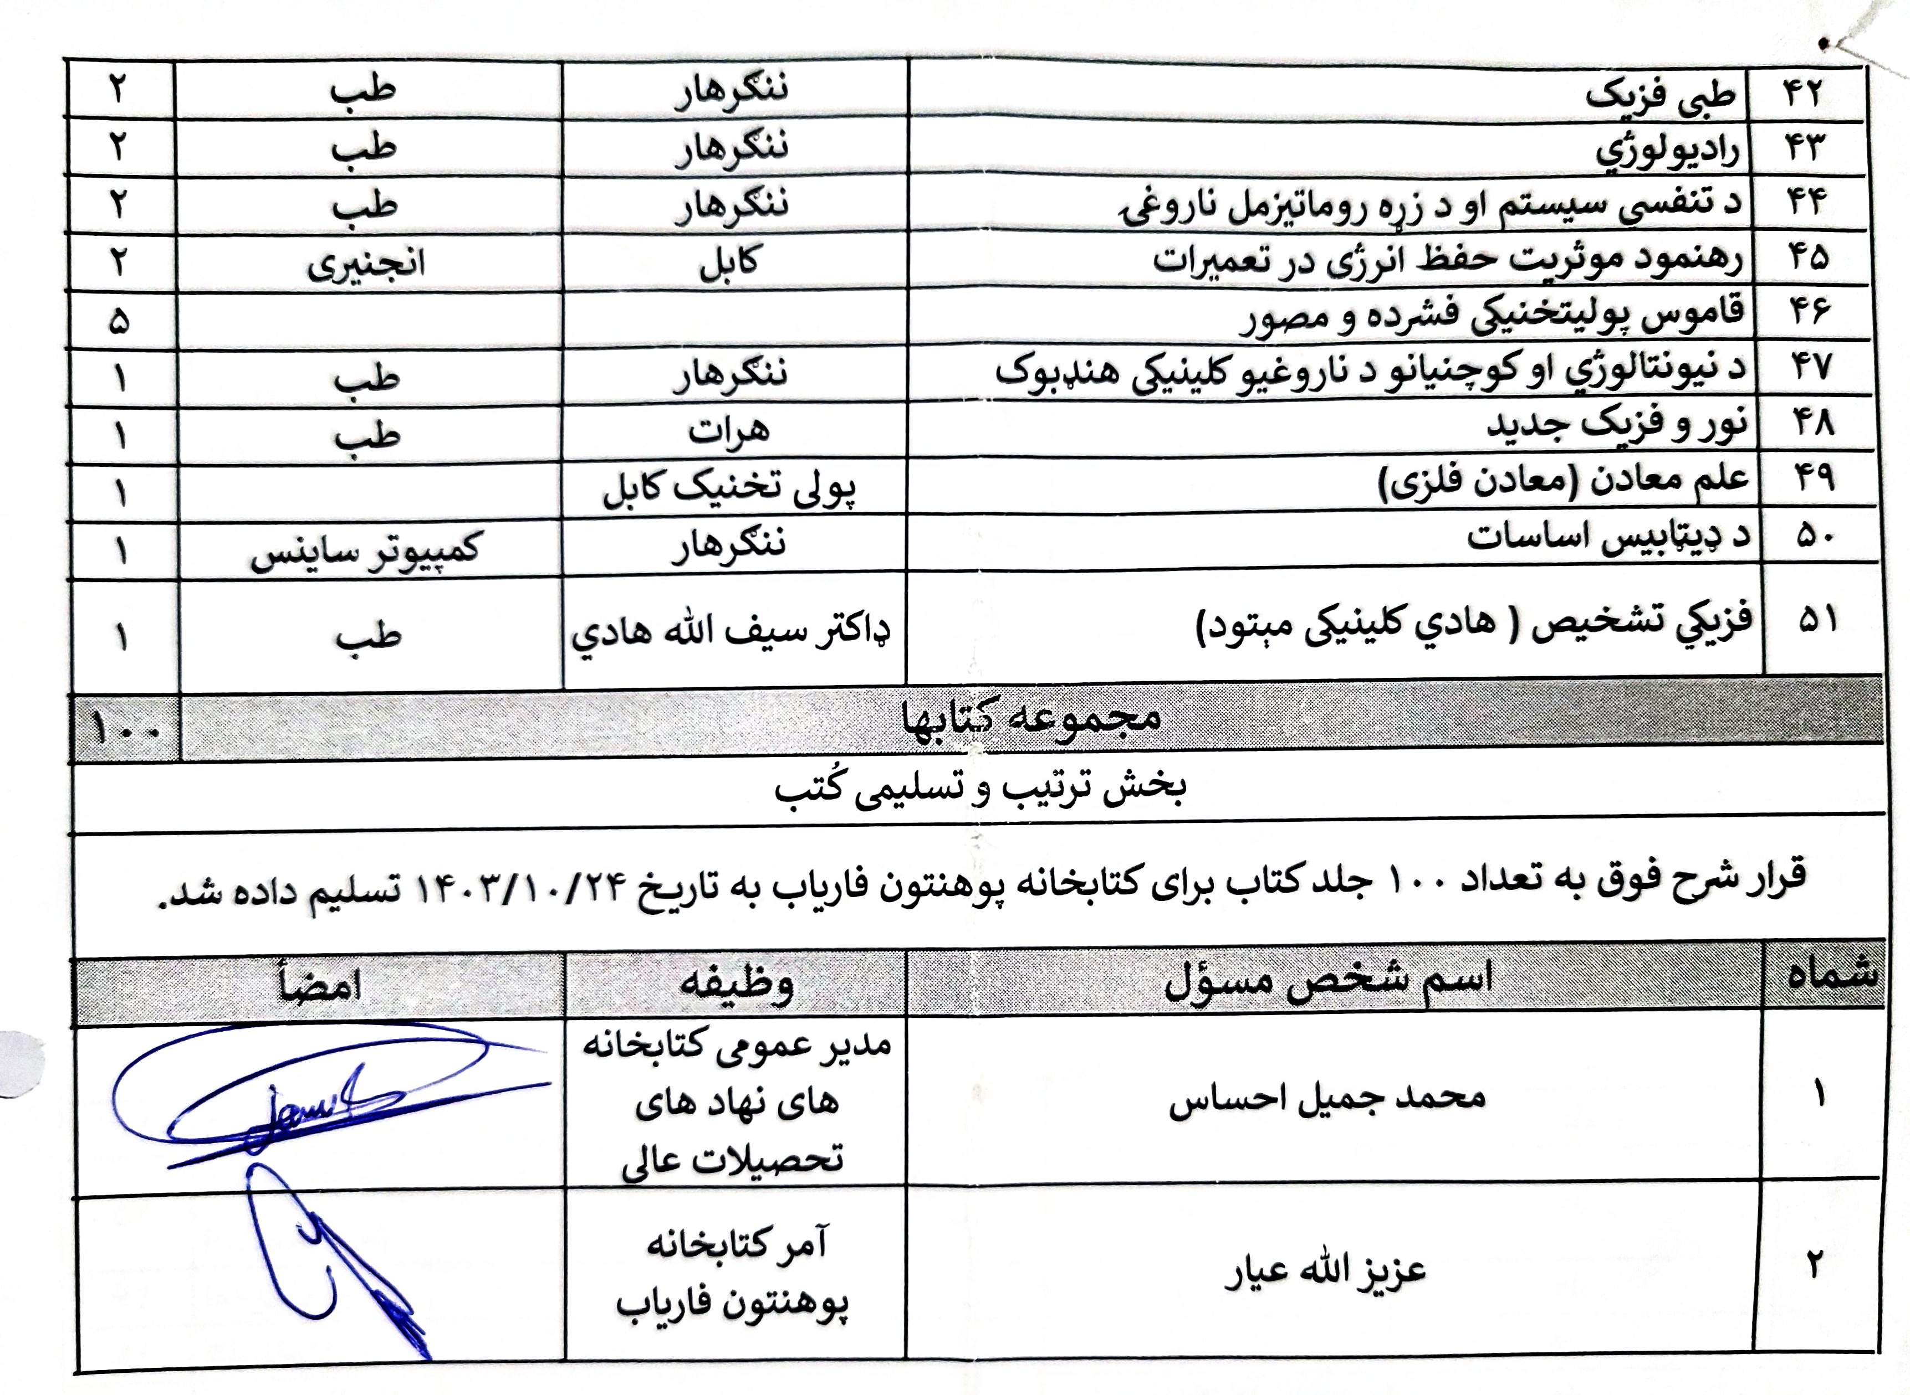
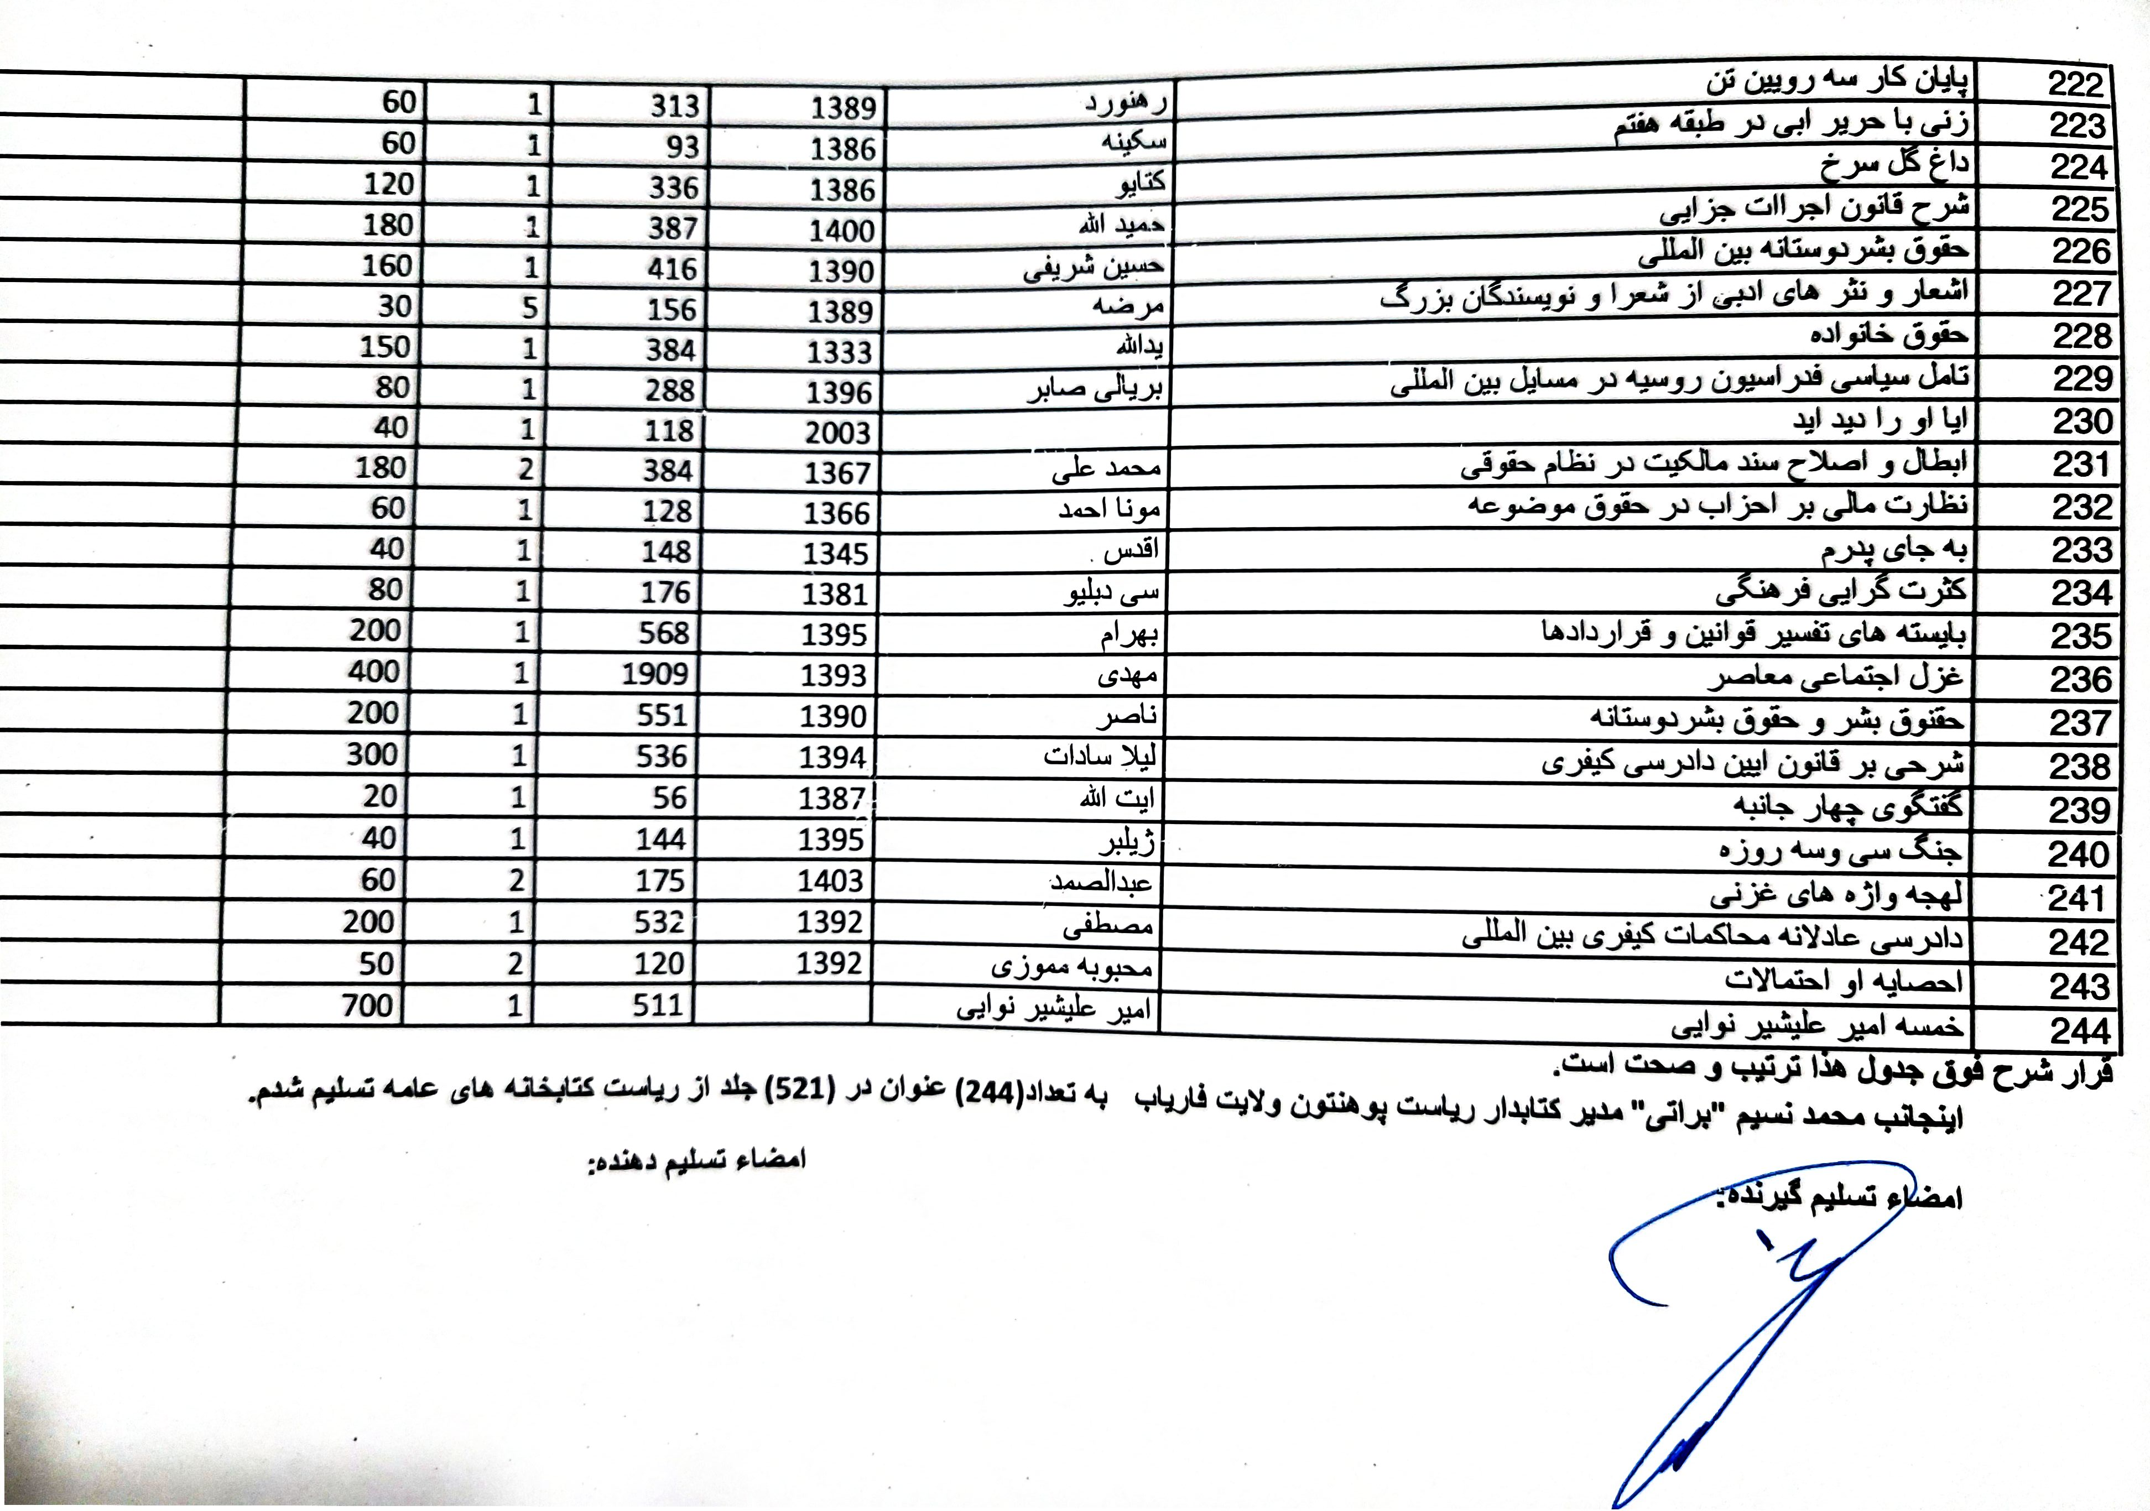
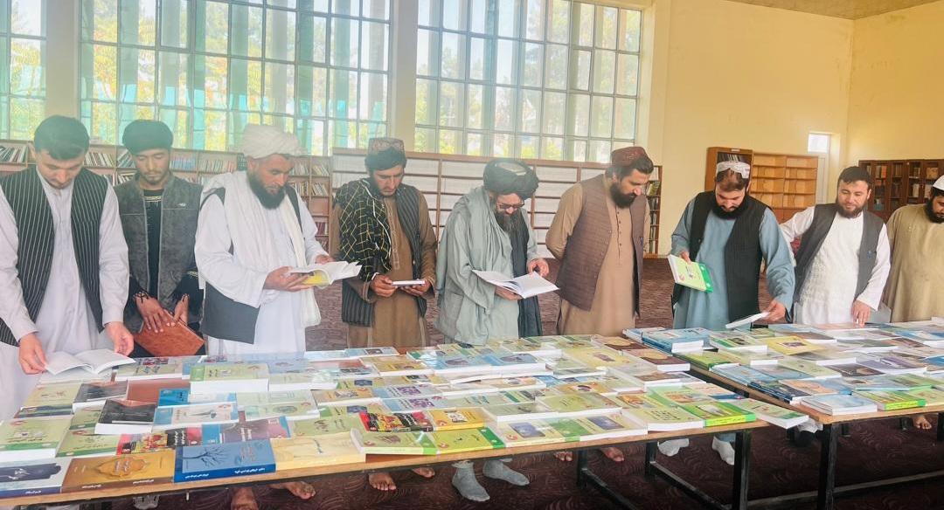
1- جمع آوری کتب از ادارات دولتی و خصوصی به تعداد 1100 جلد.

Slide 6
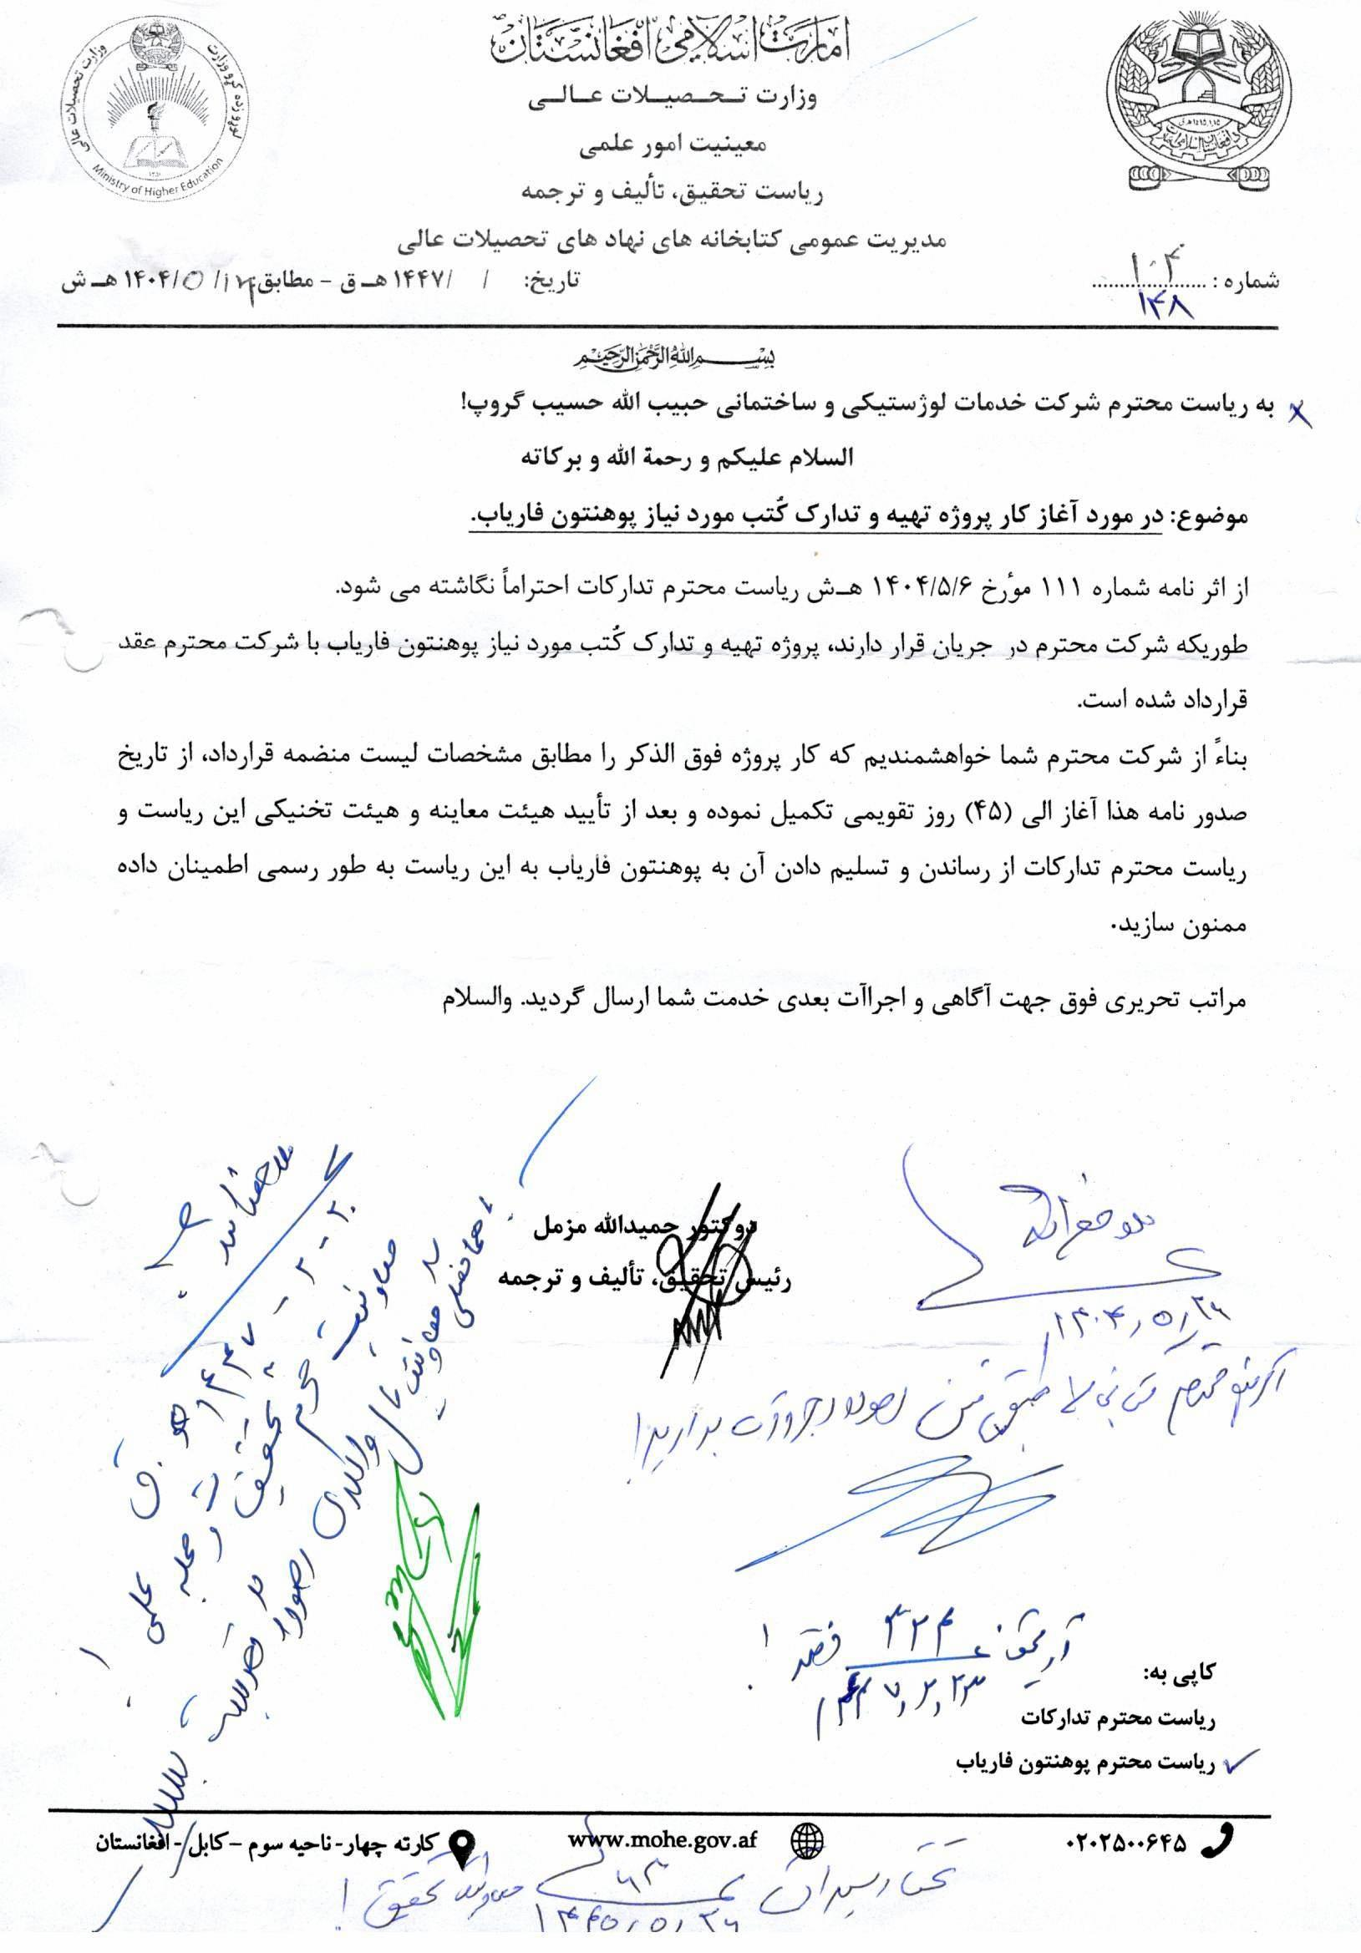
2-اخذ لیست کتب مورد نیاز هشت پوهنحی جهت تهیه و خریداری به وزارت محترم تحصیلات عالی که خوشبختانه فعلا خرید اش تکمیل گردیده و عنقریب در پوهنتون فاریاب منتقل میگردد .

Slide 7
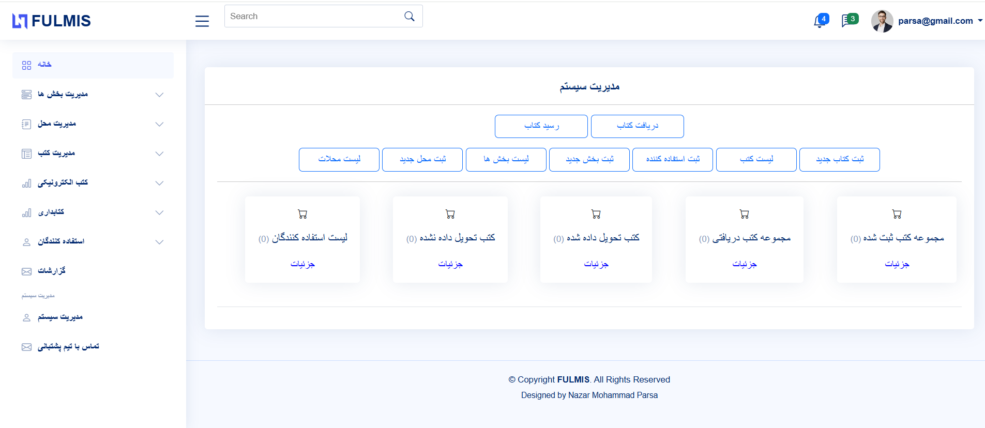
3- دیتابیس 17000 جلد کتب به سیستم نوین و مدرن.
kamgar@gmail.com

Slide 8
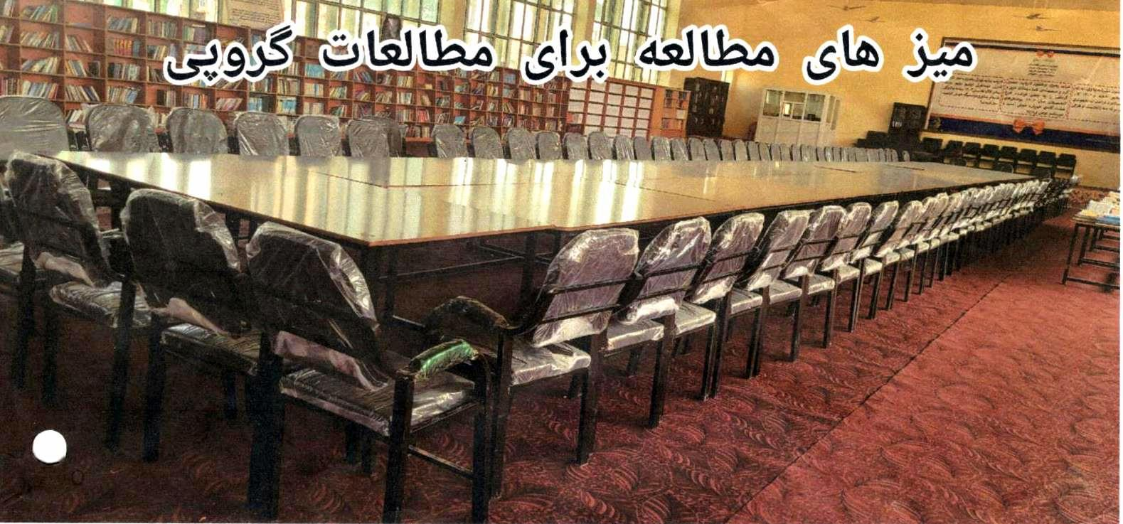
4- پیشنهاد و فراهم سازی 20 پایه میز و 78 پایه چوکی مناسب مطالعه برای مراجعین.

Slide 9
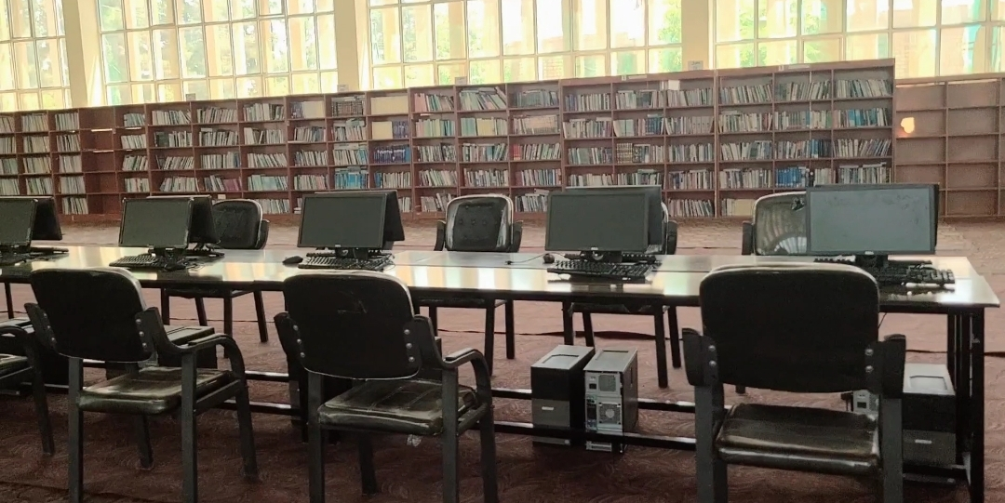
5- پیشنهاد و فراهم سازی 10 پایه کمپیوتر جهت ایجاد کتابخانه الکترونیکی.

Slide 10
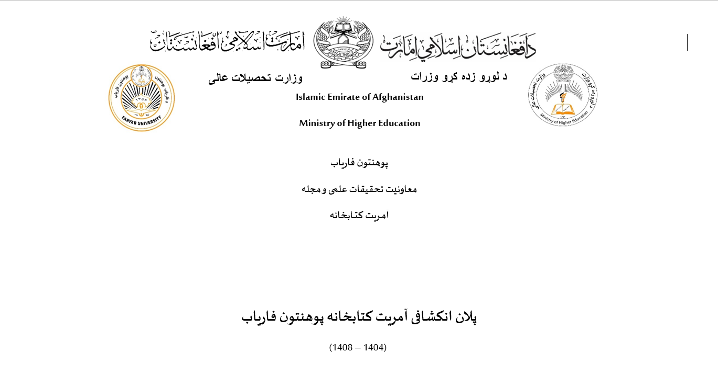
6- ترتیب پلان پنج ساله انکشافی آمریت کتابخانه عمومی .

Slide 11
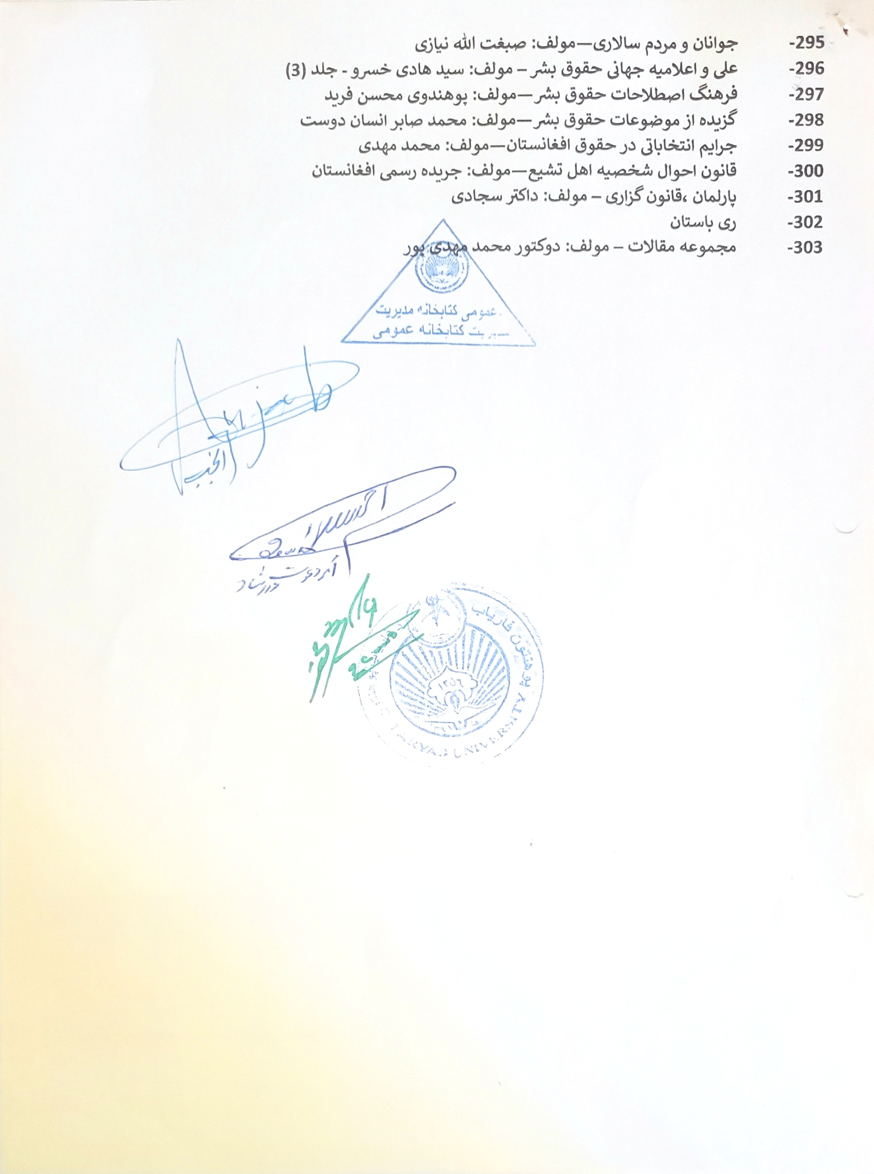
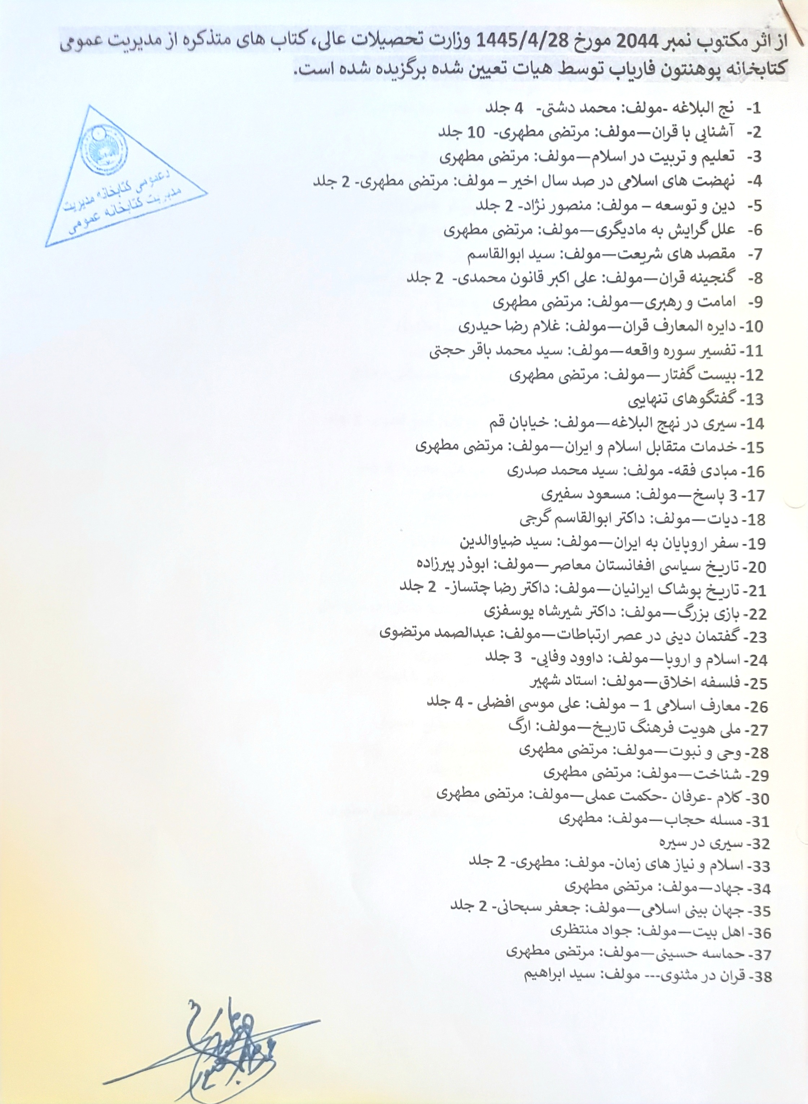
7- جمع آوری کتب خلاف اهل سنت نبوی "ص" و نظام امارت اسلامی از بین کتب کتابخانه عمومی پوهنتون .

Slide 12
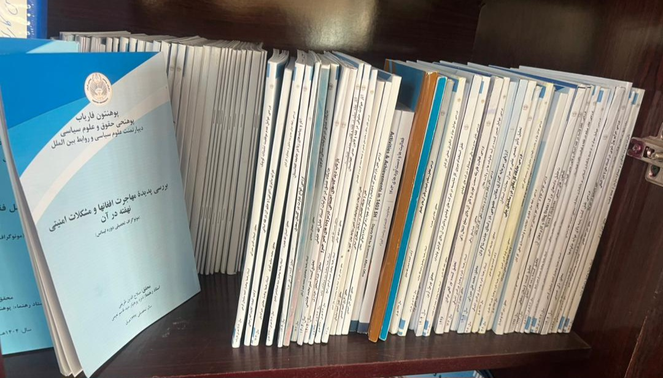
8- مطابق هدایت وزارت محترم تحصیلات عالی جهت غنی سازی منابع کتابخانه به تعداد 423 جلد مونوگراف از فارغین پوهنحی ها جمع آوری گردید.

Slide 13
پایان 📖
تشکر از توجه تان!

